Slide 1
资产重估与债券市场
固定收益研究小组
2011.10

Slide 2
目录
资金面理论模型及相关假设
利率产品案例讨论
货币市场资产的相对估值

Slide 3
供求公理
公理：需求上升/供给下降，资产价格的上升
通货膨胀下降，债券价格上升
商业银行资金面宽松，债券价格上升
Notes:
从公理出发，引出两种解释需求的不同定理

Slide 4
需求的机制
1、假设这种商品/资产只有一个/类人需求
2、假设这种商品/资产的需求方非常分散
Notes:
对于需求的两种极端假设，分别对应于债券市场和农产品市场

Slide 5
债券资产的持有人结构
数据来源：中债登、安信固定收益研究小组 注：债券资产包括国债、金融债、央行票据、短期融资券、公司债和企业债

Slide 6
国债资产的持有人结构
数据来源：中债登、安信固定收益研究小组 注：国债不含特别国债

Slide 7
食品价格的决定机制(%)
数据来源：Wind资讯、安信固定收益研究小组

Slide 8
美国国债持有人结构
数据来源：Bloomberg、安信固定收益研究小组

Slide 9
美国国债收益率与当期CPI走势(%)
数据来源：Bloomberg、安信固定收益研究小组 注：1975年-1999年阶段，国债和CPI相关系数57%；1999年-2011年，国债和CPI相关系数35%

Slide 10
中国债券资产集中度分布
数据来源：中债登、安信固定收益研究小组 注：托管量数据选取2010年12月末

Slide 11
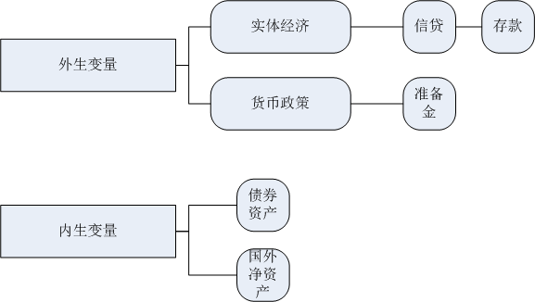
商业银行债券资产需求等式

Slide 12
商业银行资金面
内生变量
广义债券资产
外生变量

Slide 13
供给的跨期回流
跨期上，通过同业存款、银行存款、财政现金招标等机制回流形成需求
没有供给的自我加速机制（发行制度原因）

Slide 14
目录
资金面理论模型及相关假设
利率产品案例讨论
货币市场资产的相对估值

Slide 15
关于国债的定理
因果关系：
在趋势的意义上，M2增速-信贷增速所代表的商业银行资金面决定了债券市场走势
基于因果关系的预测：
1、债券持有人结构中，商业银行占主要比例（前提）
2、商业银行的债券配置行为发生相应变化（现实基础）

Slide 16
因果关系的预测续
在收益率下降的过程应该观察到的现象有：
3、融入资金的意愿下降，或者融出资金的意愿上升
4、超储率或者含二级储备的流动性指标上升
5、国外净资产配置上升
6、剔除交易性超调的扰动，商业银行在投资者结构中占比高的品种调整幅度大

Slide 17
对立的推论
在收益率上升的过程应该观察到的现象有：
1、融入资金的意愿上升，或者融出资金的意愿下降
2、超储率或者含二级储备的流动性指标持续下滑
3、国外净资产下降
4、剔除交易性因素导致的超调，商业银行占比高的品种收益率上升更明显

Slide 18
证据1：债券资产持有人以商业银行为主
数据来源：中央国债登记公司、安信固定收益研究小组 注：债券资产包括国债、金融债、央行票据、短融、企业债以及公司债

Slide 19
证据2：债券资产占总资产比例
资金面紧张
资金面紧张
资金面紧张
资金面充裕
资金面宽松
数据来源：其他存款性公司资产负债表、安信固定收益研究小组 注：债券资产包括对政府债权、对央行债权、对其他金融性公司债权

Slide 20
证据3：商业银行融入意愿下降
数据来源：Wnd资讯、安信固定收益研究小组

Slide 21
证据4：超储率或更广义的流动性指标上升
数据来源：Wnd资讯、安信固定收益研究小组

Slide 22
证据5：国外净资产配置增加
数据来源：其他存款性公司资产负债表、安信固定收益研究小组

Slide 23
证据6：商业银行占比与收益率调整散点图
数据来源：Wind资讯、安信固定收益研究小组

Slide 24
案例一：经济增长和被动信贷创造

Slide 25
三张资产负债表调整的特点
第一，投资增长抑制贸易顺差从而降低货币供给增速，表现为商业银行信贷膨胀的速度超过负债膨胀的速度；
第二，受通胀影响，央行流动性回笼力度较大；

Slide 26
固定资本形成的加速
数据来源：CEIC、安信固定收益研究小组

Slide 27
信贷同比增速上升(%)
数据来源：CEIC、安信固定收益研究小组

Slide 28
贸易顺差占比下降
数据来源：CEIC、安信固定收益研究小组

Slide 29
通货膨胀上升
数据来源：CEIC、安信固定收益研究小组

Slide 30
债券的熊市，并伴随着通胀同步波动
数据来源：CEIC、安信固定收益研究小组 注：02年之前的收益率为利用各期限的发行利率加一定利差还原的10年期国债收益率

Slide 31
案例二：被动的信贷收缩

Slide 32
三张资产负债表调整的特点
第一，实体经济投资需求下降，剩余储蓄上升，货币增速超过信贷增速；
第二，通胀下行缓解了央行流动性回笼的压力；
第三，05年受上市约束，商业银行主动信贷收缩

Slide 33
信达同比增速下降(%)
数据来源：CEIC、安信固定收益研究小组

Slide 34
产能释放，贸易顺差见底回升
数据来源：CEIC、安信固定收益研究小组

Slide 35
通货膨胀压力释放
数据来源：CEIC、安信固定收益研究小组

Slide 36
债券的牛市，并伴随着通胀的下行
数据来源：CEIC、安信固定收益研究小组 注：02年之前的收益率为利用各期限的发行利率加一定利差还原的10年期国债收益率

Slide 37
案例三：主动的信贷创造和主动的信贷收缩

Slide 38
实际借贷利率的波动(%)
数据来源：CEIC、安信固定收益研究小组

Slide 39
国债收益率的一个完整循环(%)
数据来源：CEIC、安信固定收益研究小组

Slide 40
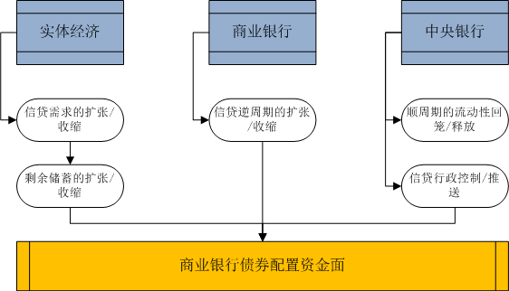
基于三张资产负债表调整的资金面框架

Slide 41
小结
基于横断面数据的实证检验，我们对于商业银行资金面和债券市场的因果关系具有信心。
从商业银行资产配置均衡模型得出，资金面的决定因素可以总结为三张资产负债表调整框架。
此外，经济周期理论为我们阐明了通胀和债市的相关关系；也同时提供了精简上述资金面框架的思路。

Slide 42
困惑一：通货膨胀与国债收益率
数据来源：Wind资讯、安信固定收益研究小组
Notes:
在银行资金面的框架下思考国债市场的三个奇怪现象

Slide 43
困惑二：三角形收敛(%)
数据来源：Wind资讯、安信固定收益研究小组

Slide 44
困惑三：股债翘翘板
数据来源：Wind资讯、安信固定收益研究小组

Slide 45
目录
资金面理论模型及相关假设
利率产品案例讨论
货币市场资产的相对估值

Slide 46
商业银行对融资市场的控制(%)
数据来源：Wind资讯、安信固定收益研究小组

Slide 47
相对估值的背景：期限相关性
数据来源：CEIC、安信固定收益研究小组

Slide 48
货币资产的背景
？
数据来源：Wind资讯、安信固定收益研究小组 注：7天回购利率为30日移动平均值

Slide 49
关于货币市场的定理
因果关系：
通胀预期的增加，使得商业银行倾向于货币市场资产的配置。
基于因果关系的预测：
1、通胀预期与收益率曲线的期限利差呈正相关关系；
2、回购利率的波动与通胀预期呈负相关关系；
3、通胀预期与货币市场成交量呈正相关关系，跟长期品种成交量呈负相关关系；

Slide 50
因果关系的预测续
4、收益率上行的过程中，是否隐含通胀预期将导致期限利差变动的方向不同。

Slide 51
证据1：期限利差与通胀预期
数据来源：Wind资讯、安信固定收益研究小组 注：浮固息差与期限利差的相关系数为73%；浮固息差为基于1年定存的7年期金融债浮息债与7年期固息金融债，国债期限利差为10年期减1年期

Slide 52
证据2：回购利率与通胀预期
数据来源：Wind资讯、安信固定收益研究小组 注：7天回购利率与期限利差的相关系数为 -59%。

Slide 53
证据3：回购成交量与通胀预期
数据来源：Wind资讯、安信固定收益研究小组

Slide 54
证据4：收益率上行下的不同利差变化方向
数据来源：Wind资讯、安信固定收益研究小组

Slide 55
总结
横断面的数据检验告诉我们，在资金面的背景下，货币市场资产的相对估值变化来源于通胀预期的变化；其背后对应的主要是商业银行在货币资产和债券资产配置偏好的变化。
如果我们的因果关系是正确的，那么目前货币资产的滞后调整是逻辑的必然。一个推论是，货币资产的显著下跌（收益率上升）将意味着债券资产快速下跌过程已经走过大部分了。

Slide 56
信贷久期和债券久期的平衡(%)
数据来源：Wind资讯、安信固定收益研究小组

Slide 57
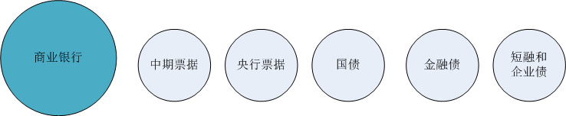
总结
资金面的周期摆动

Slide 58
欢迎指正！

